Slide 1

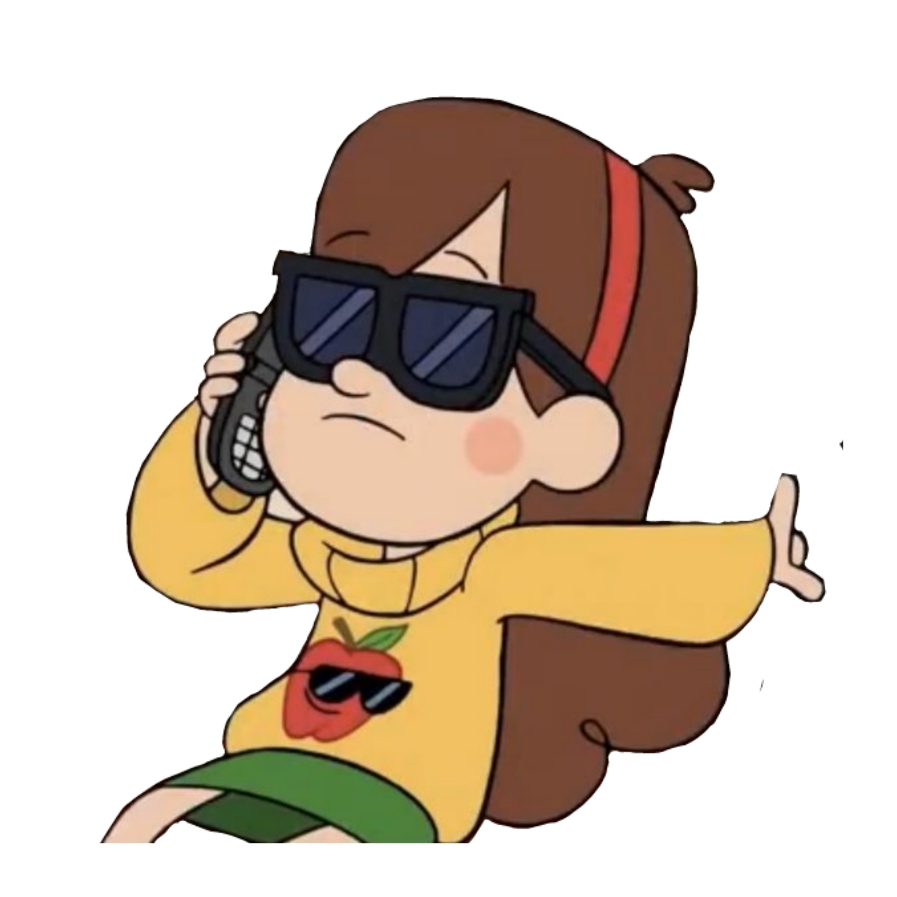
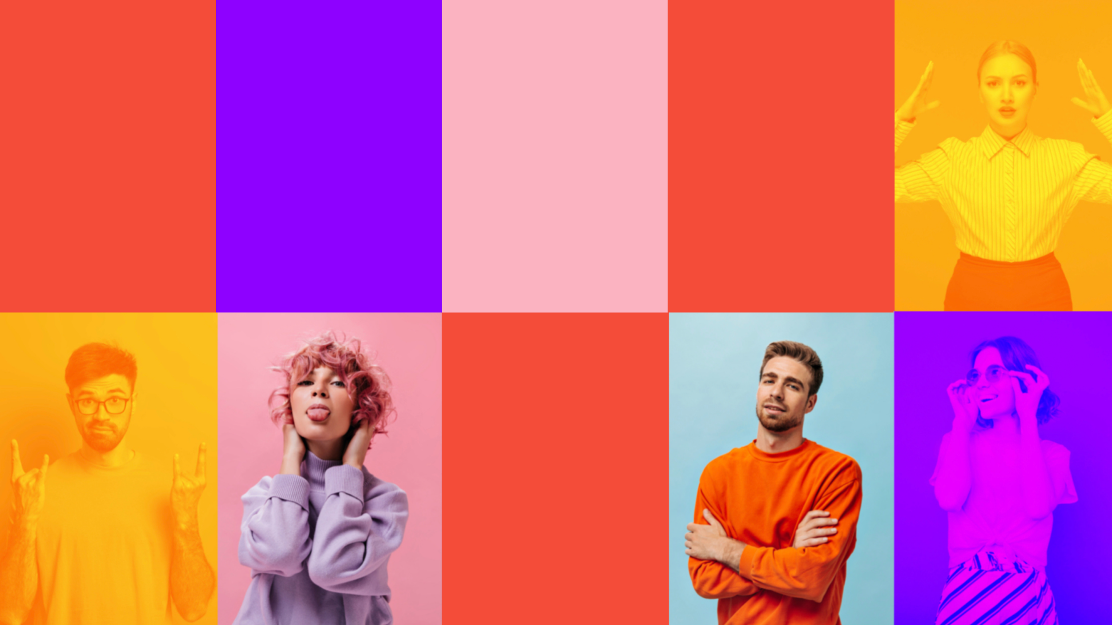

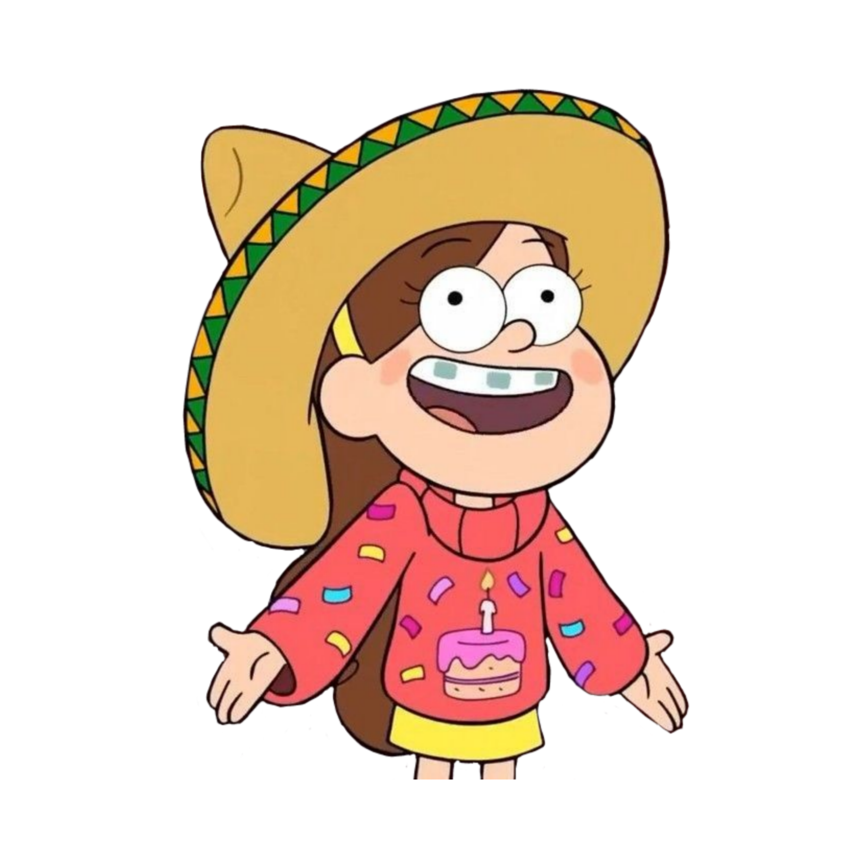
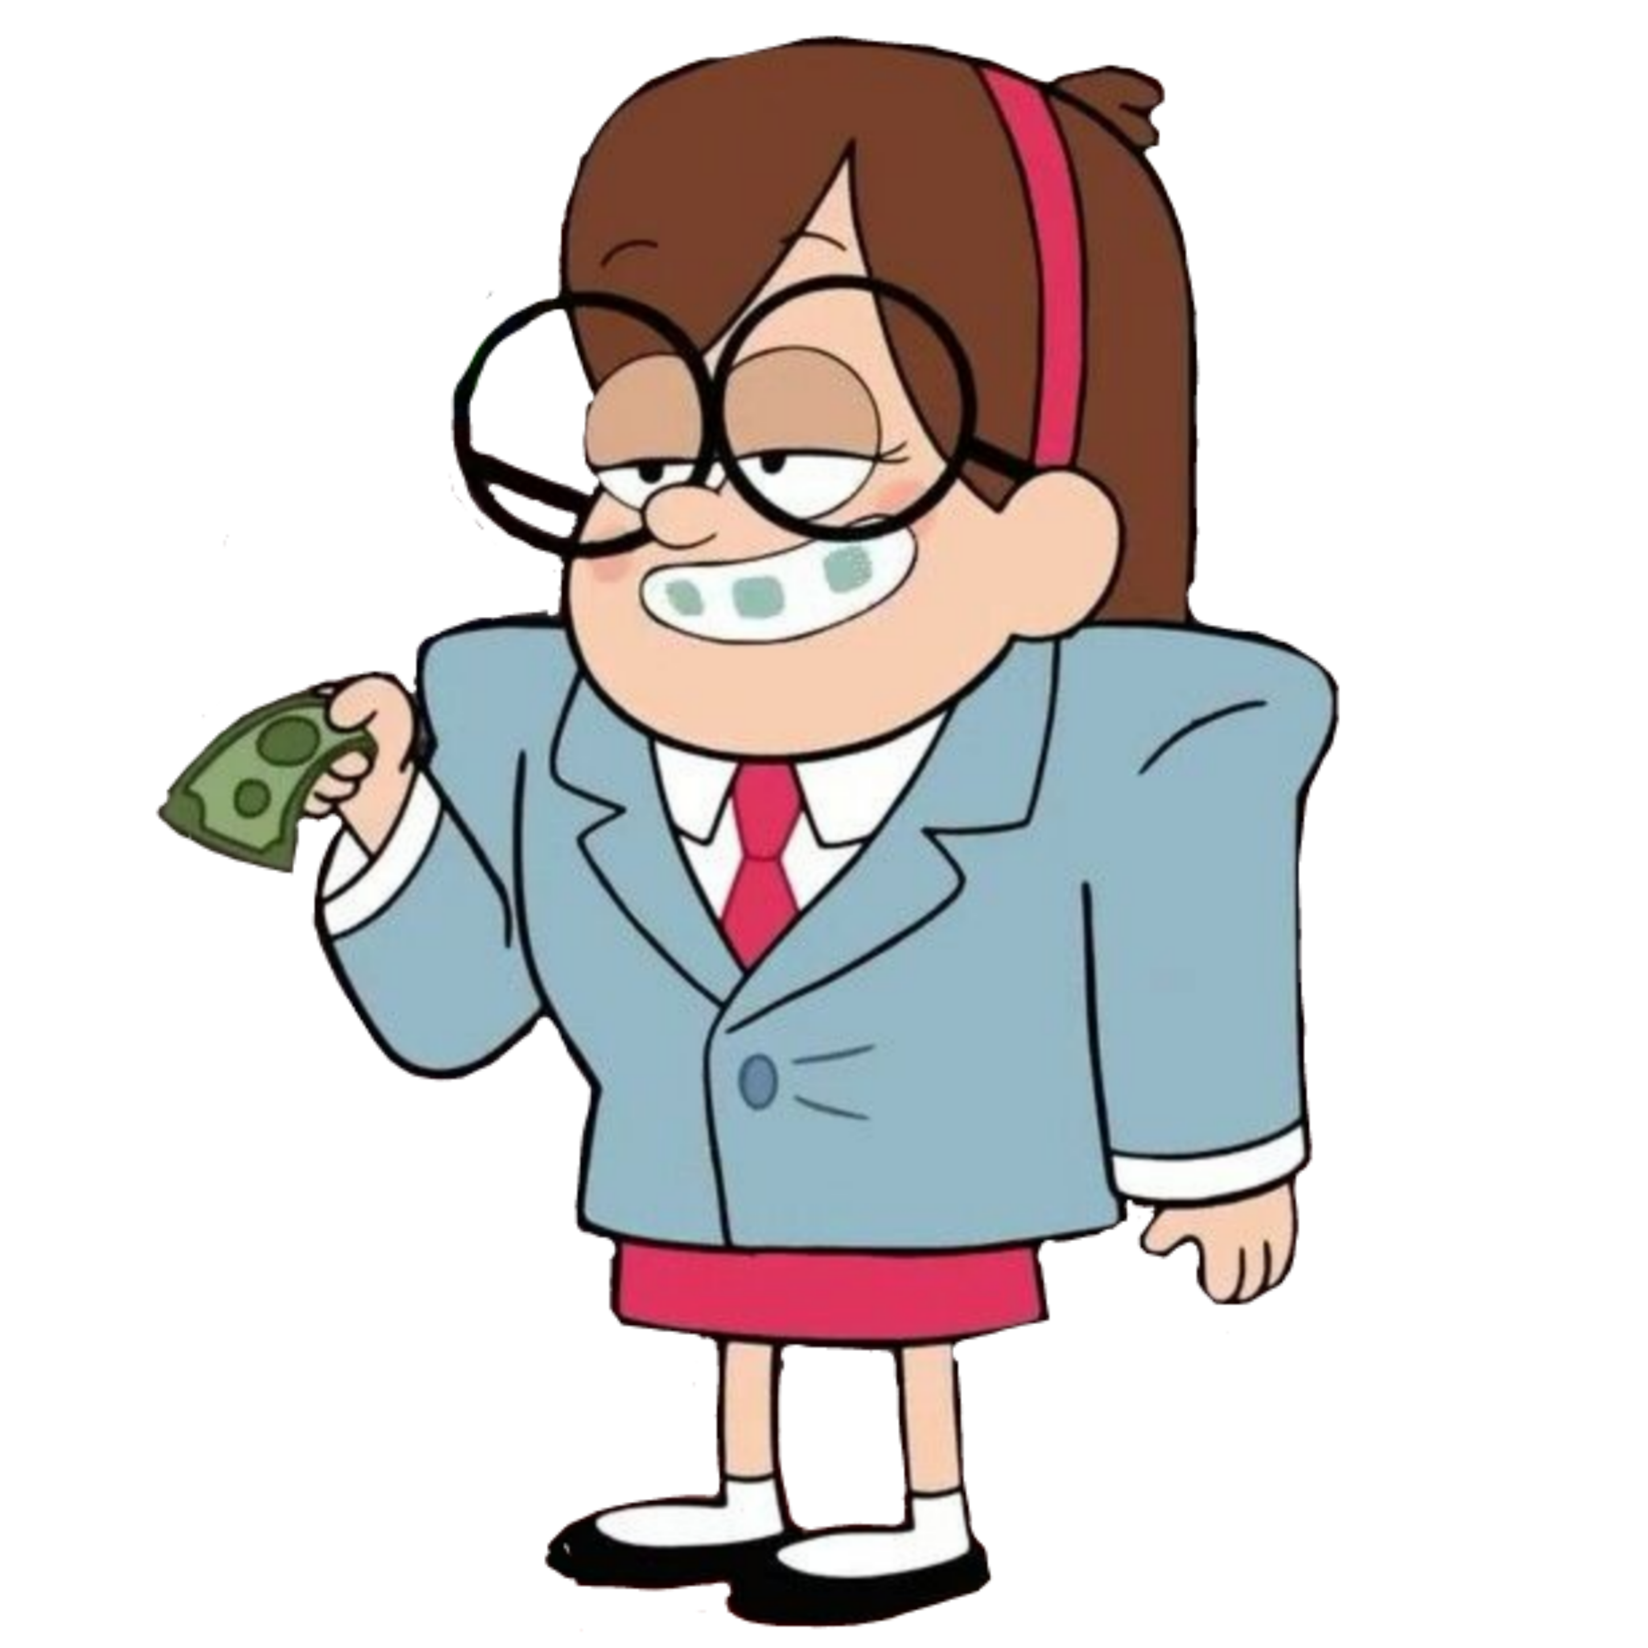

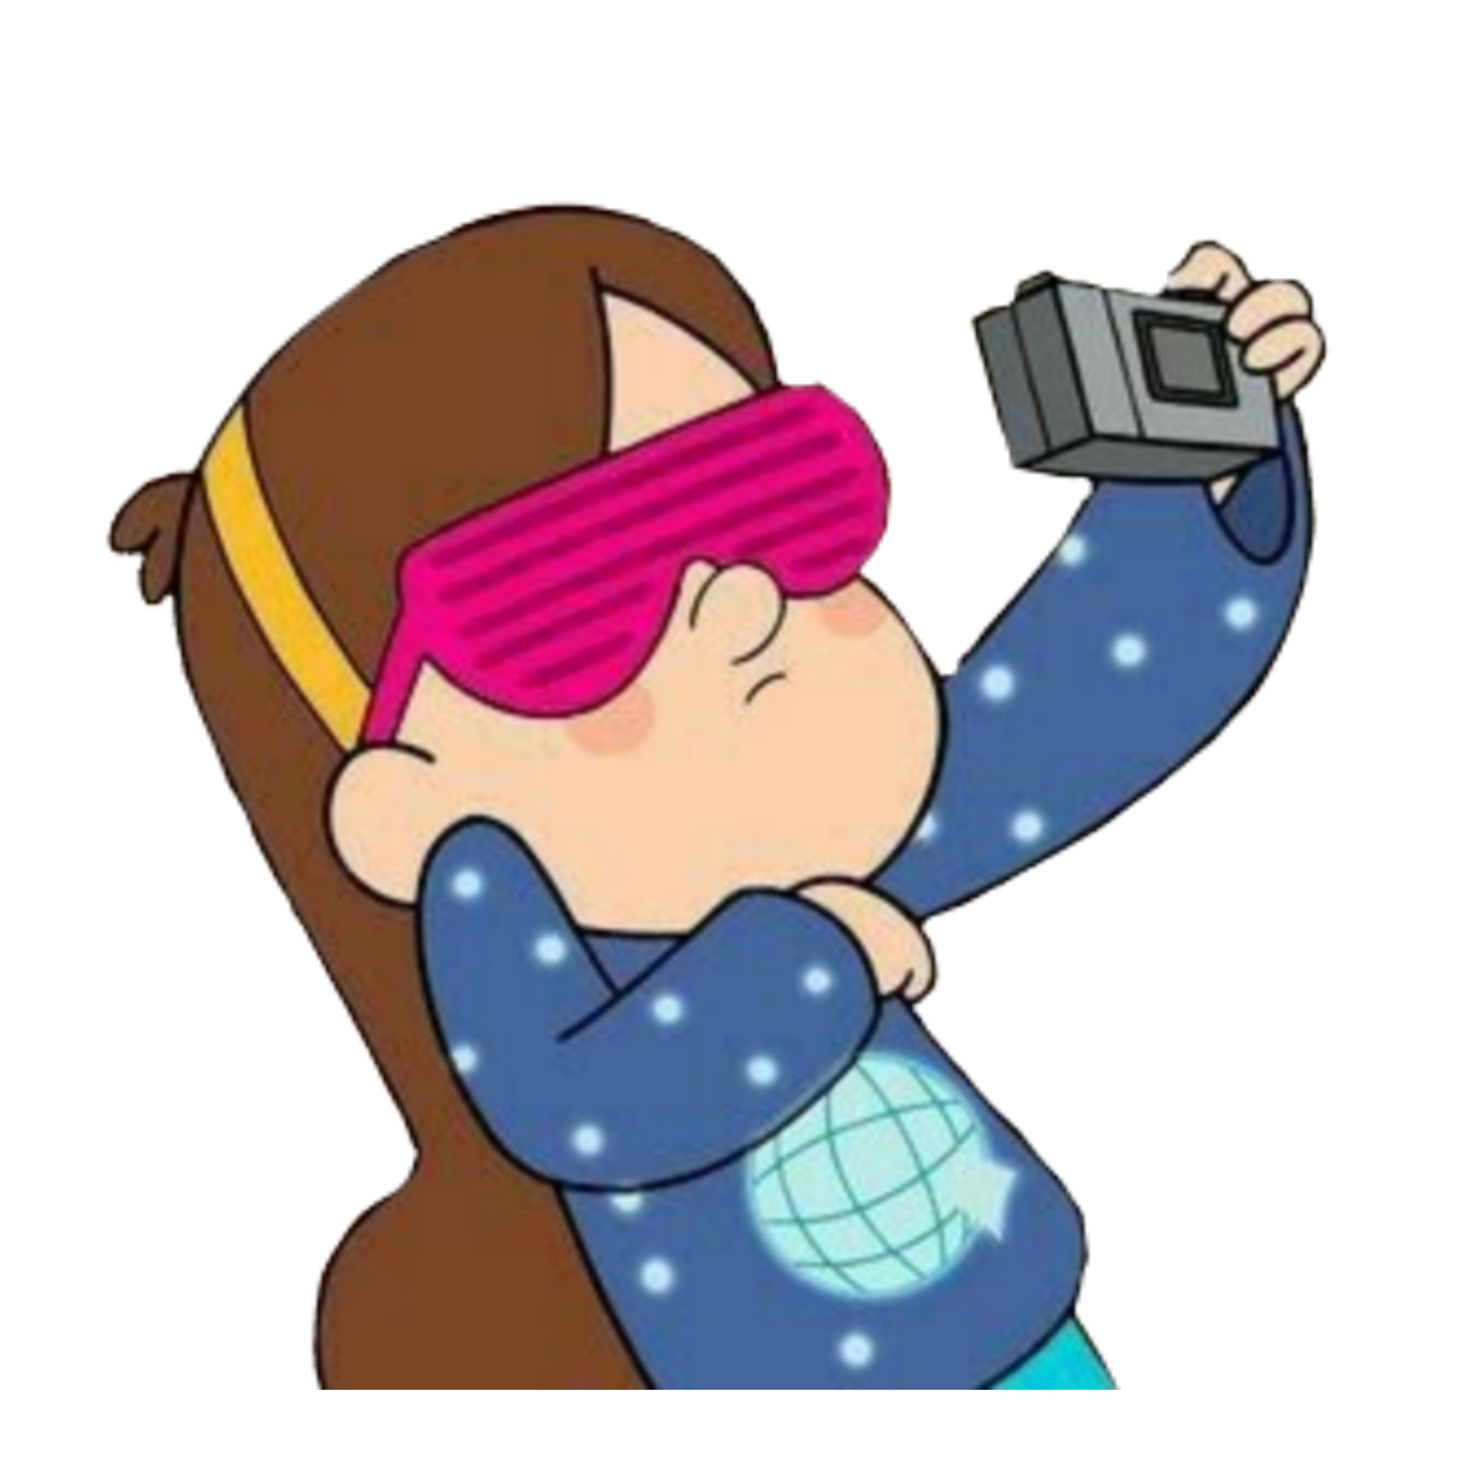

АКСЕЛЕРАТОР ПГУ «НЕЙРОБУМ»
Приложение для детей «Английский с Мирпл»

Slide 2
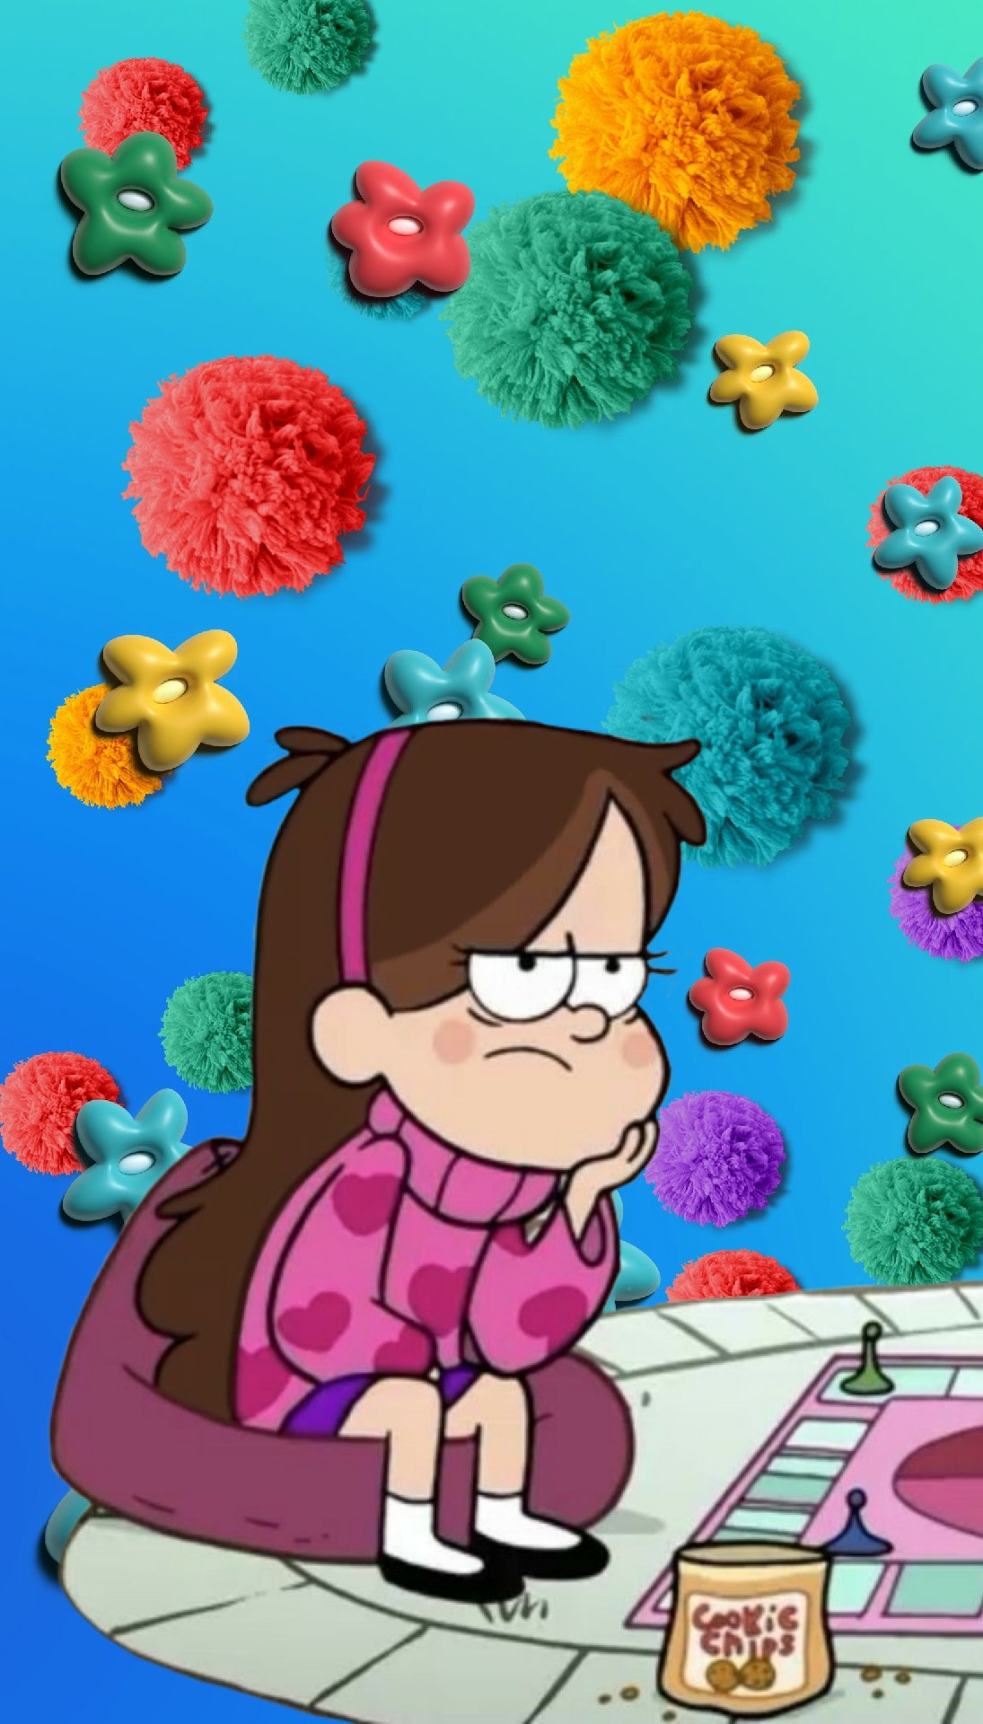
АКТУАЛЬНОСТЬ ПРОЕКТА
По статистике с 2020-2024:
85% студентов считают, что виртуальный процесс обучения лучше. Дистанционное обучение занимает на 40-60% меньше времени, чем традиционное.
Согласно исследованиям (на платформе 9 млн пользователей) из 100% процентов опрошенных 95% выбрали прохождение уровней как наиболее понравившаяся стратегия геймификации.
Людям свойственно помнить только 10% того, что они прочли, 20% того, что они услышали. Процент удержания информации увеличивается до 30%, если она подана в интерактивном формате.

Slide 3
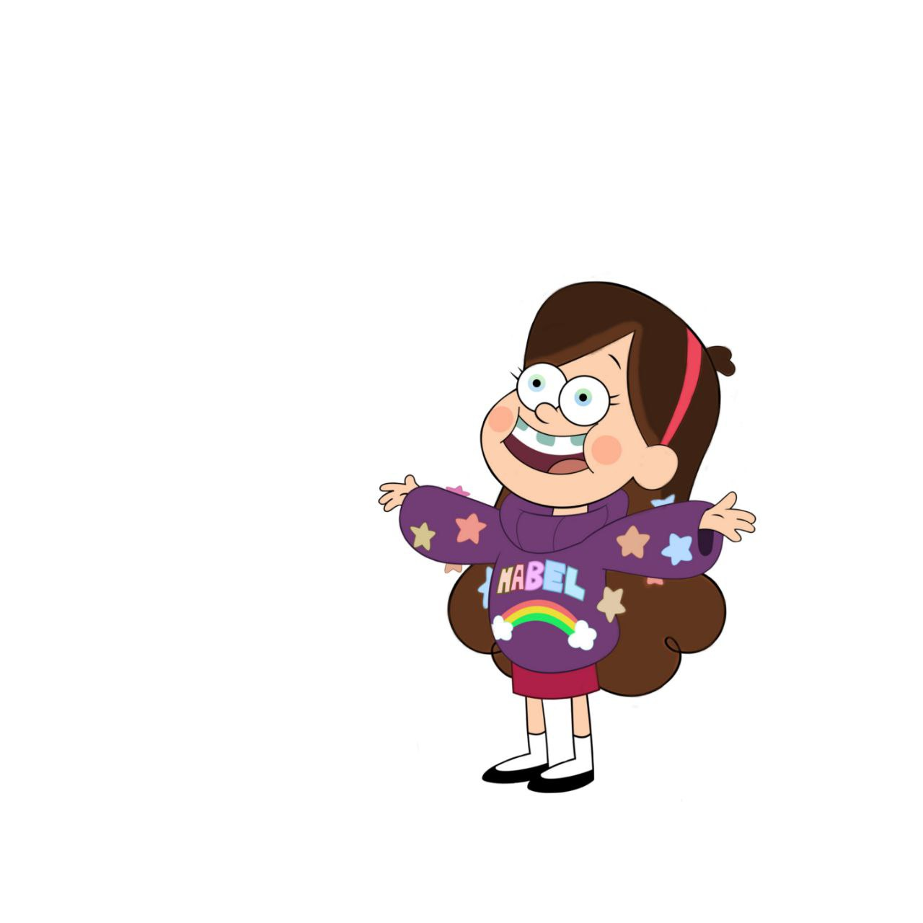
ЦЕЛЕВАЯ АУДИТОРИЯ ПРОЕКТА
дети 6-10 лет и их родители
Покупатель:
Родители дошкольников и школьников
Потребитель:
Дошкольники (3-6 лет): только начинают знакомиться с английским языком. Для них важно использовать яркие цвета, простые слова и понятные игры.
Школьники (7-10 лет): имеют базовые знания английского языка, но им нужны более сложные задания и игры, чтобы развивать свои навыки.

Slide 4
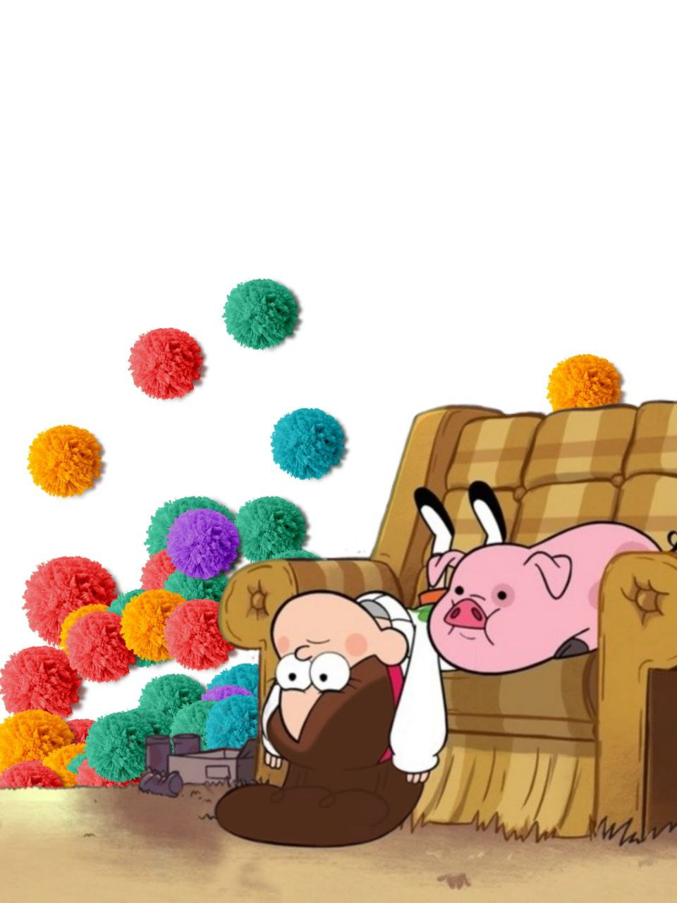
КЛЮЧЕВАЯ ПРОБЛЕМА
По результатам интервью для родителей:
заинтересованность ребенка
стоимость занятий
Согласно мнению детей:
скучный материал
Ключевая проблема:
детям скучно и неинтересно учить английский язык.
Наше приложение предлагает различные уровни с ярким и интересным дизайном. Весь учебный материал объясняется простым языком.

Slide 5
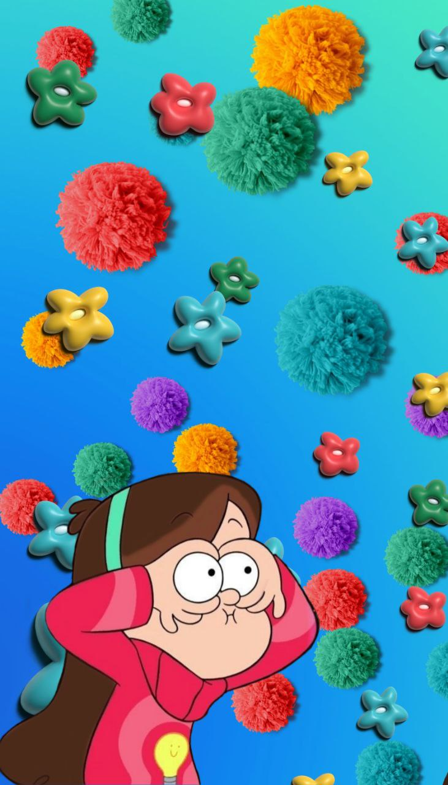
ЦЕННОСТНОЕ ПРЕДЛОЖЕНИЕ
Ценность нашего проекта заключается в том, дети смогут изучать английский язык интересным путем не выходя из дома.
Также подписка на наше приложение обойдется намного дешевле, чем занятия у репетитора.

Slide 6
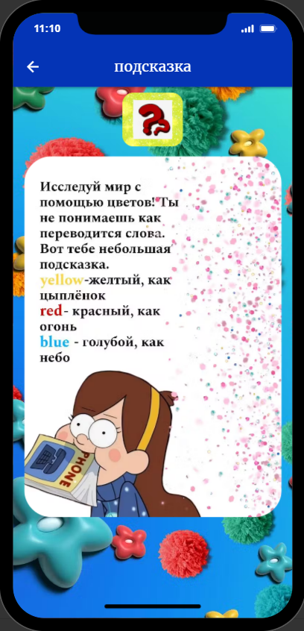

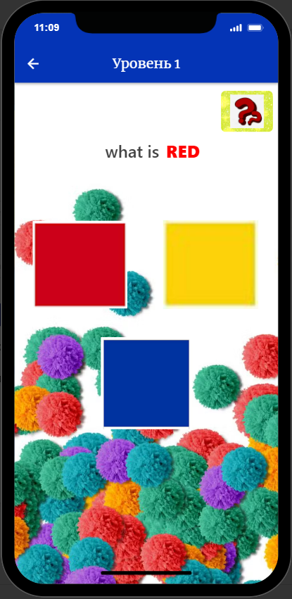
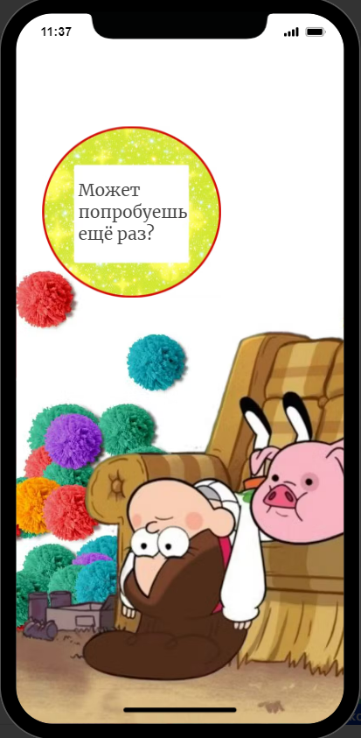
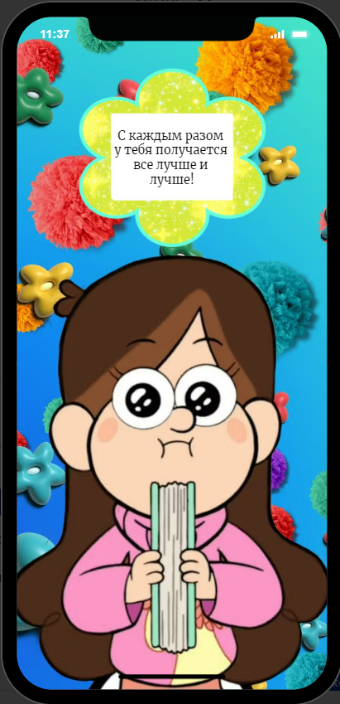
ПРЕДЛАГАЕМОЕ РЕШЕНИЕ И
ОСНОВНОЙ ФУНКЦИОНАЛ
*как работает уровень
Решение -приложение для изучения английского языка в игровой форме
Для детей: задания, тесты и уровни*, озвучка, система подсказок
Для родителей: возможность посмотреть отчеты по успеваемости и успехам ребенка

Slide 7
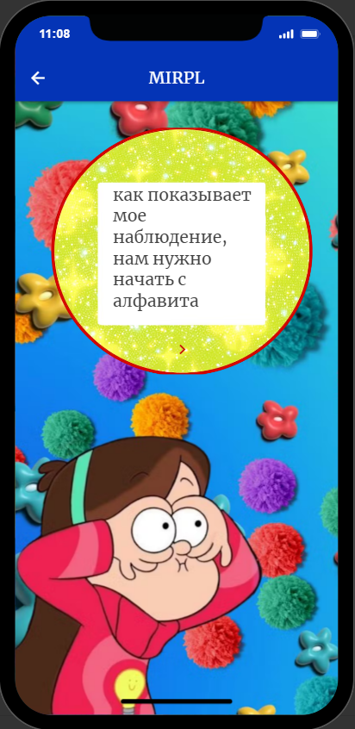
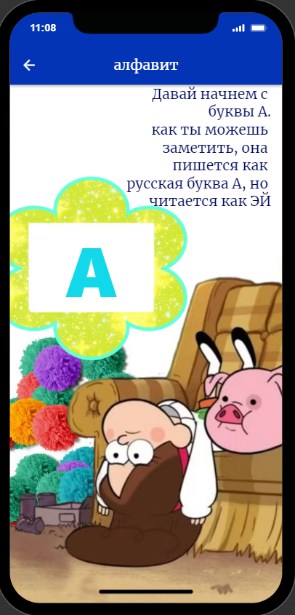
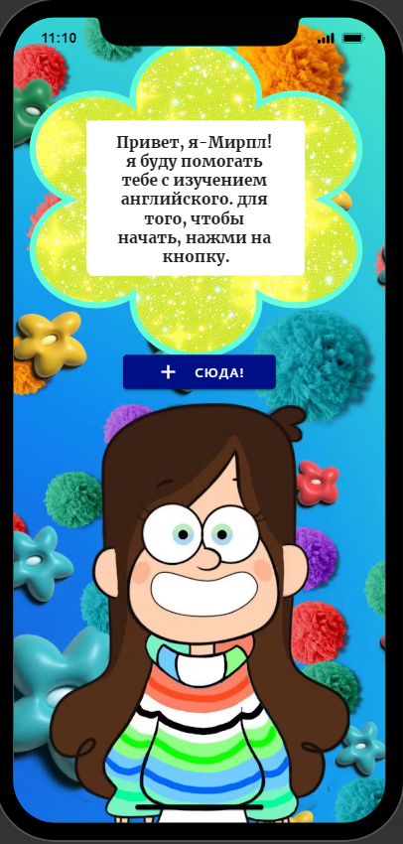
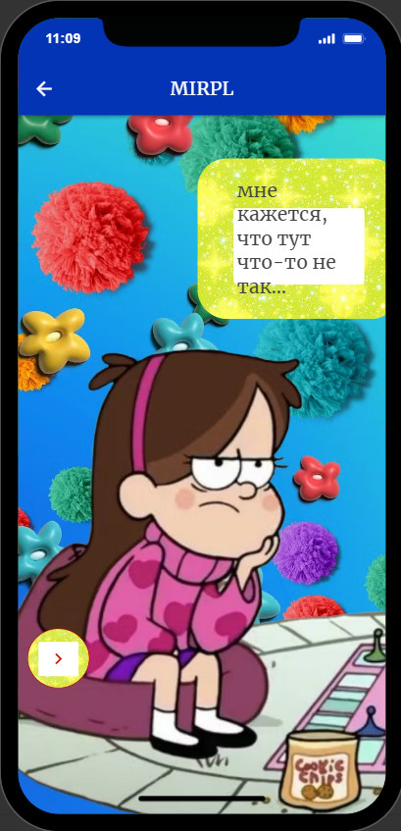
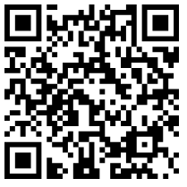
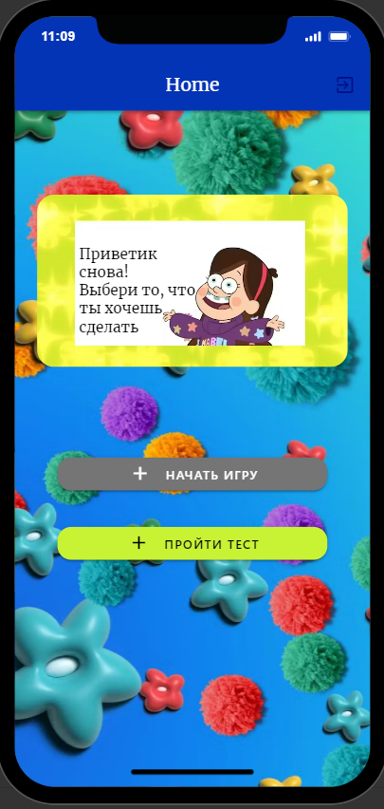
Протестировать приложение
ссылка на приложение

Slide 8
БИЗНЕС-МОДЕЛЬ ПРОЕКТА
3. Уникальная ценность
У нас интересно за счет красочных уровней
дешевле, за счет приложения
есть раздел говорение
есть модуль, где изучается базовый английский для игр,
в конце уровня похвала за работу
В приложении ребенок занимается по сути с роботом, освобождая время родителям
9. Скрытое преимущество
Приложение для маленьких детей. Обучение с нулевого уровня знаний. Многие приложения для тех, у кого уже есть пусть даже маленькая база
2. Проблема и существующие альтернативы
Проблемами являются: нехватка времени/денег, плохая программа в школе, плохие оценки в школе, невозможность самим заниматься с ребенком
Альтернативы: другие приложения (для детей мало)
4. Решение
Приложение - игра для обучения дошкольников и школьников английскому языку
1. Сегмент потребителей
Родители дошкольников
Родители школьников
8. Ключевые метрики
Количество пользователей, отзывы, выручка
5. Каналы распространения
Рассказывать родителям, давать ДЗ в приложении ученикам в репетиторстве, соцсети, развлекательный контент на видеохостингах,
контекстная реклама
7. Структура расходов
Затраты на разработку: ФОТ: программисты, сисадмин, cервера, интернет, дизайнеры
Постоянные затраты:
ФОТ: сисадмин, програмист, переводчики, создатели котента, сервера, интернет, реклама, маркетинг
Переменные затраты: комиссия Банка при онлайн-оплате, расходы на разрабоку
6. Потоки доходов
контекстная реклама в версии Free
подписка в версии Pro (без рекламы, бесконечные жизни)

Slide 9
63 800₽
Себестоимость разработки
14 мес.
Срок окупаемости
7 999 236₽
Прибыль за 2 года

Slide 10






Достижения:
Выиграла «Бинилект» в 2019г., разработав бизнес-проект, получила 50к в награду
Занималась написанием сценариев с 1-го курса
Роль:
Поиск информации
Предприниматель
ИРА

Slide 11
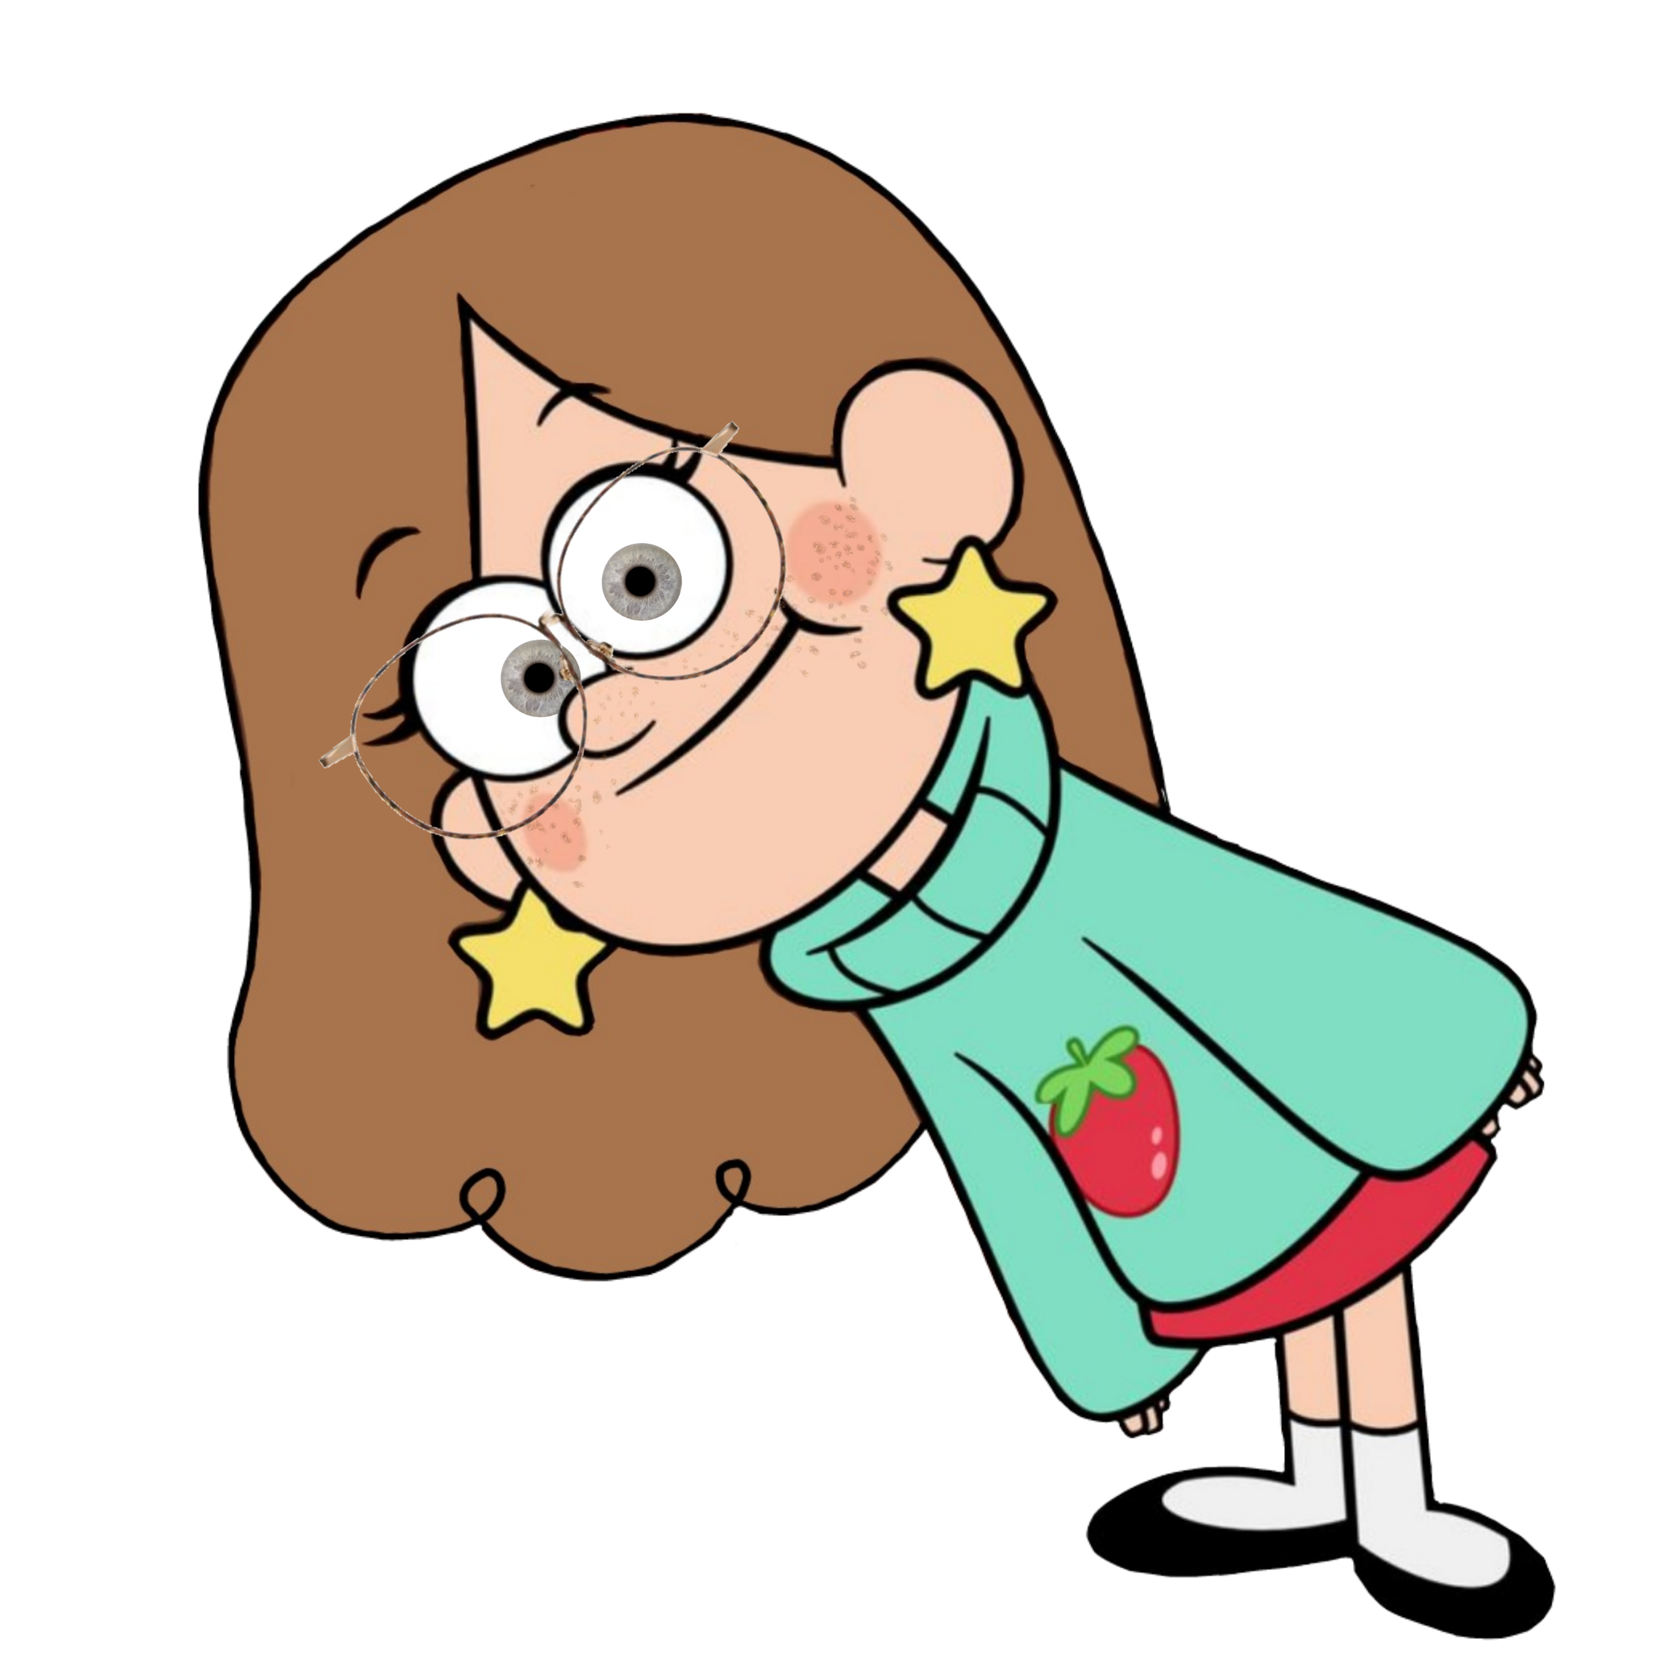
Достижения:
Помогает распределять финансы семьи с 16 лет
Получала главные роли в сценках, которые были полностью на английском языке
Роль:
Отвечает за финансы
Интегратор
ЛЕРА
ИРИНА

Slide 12
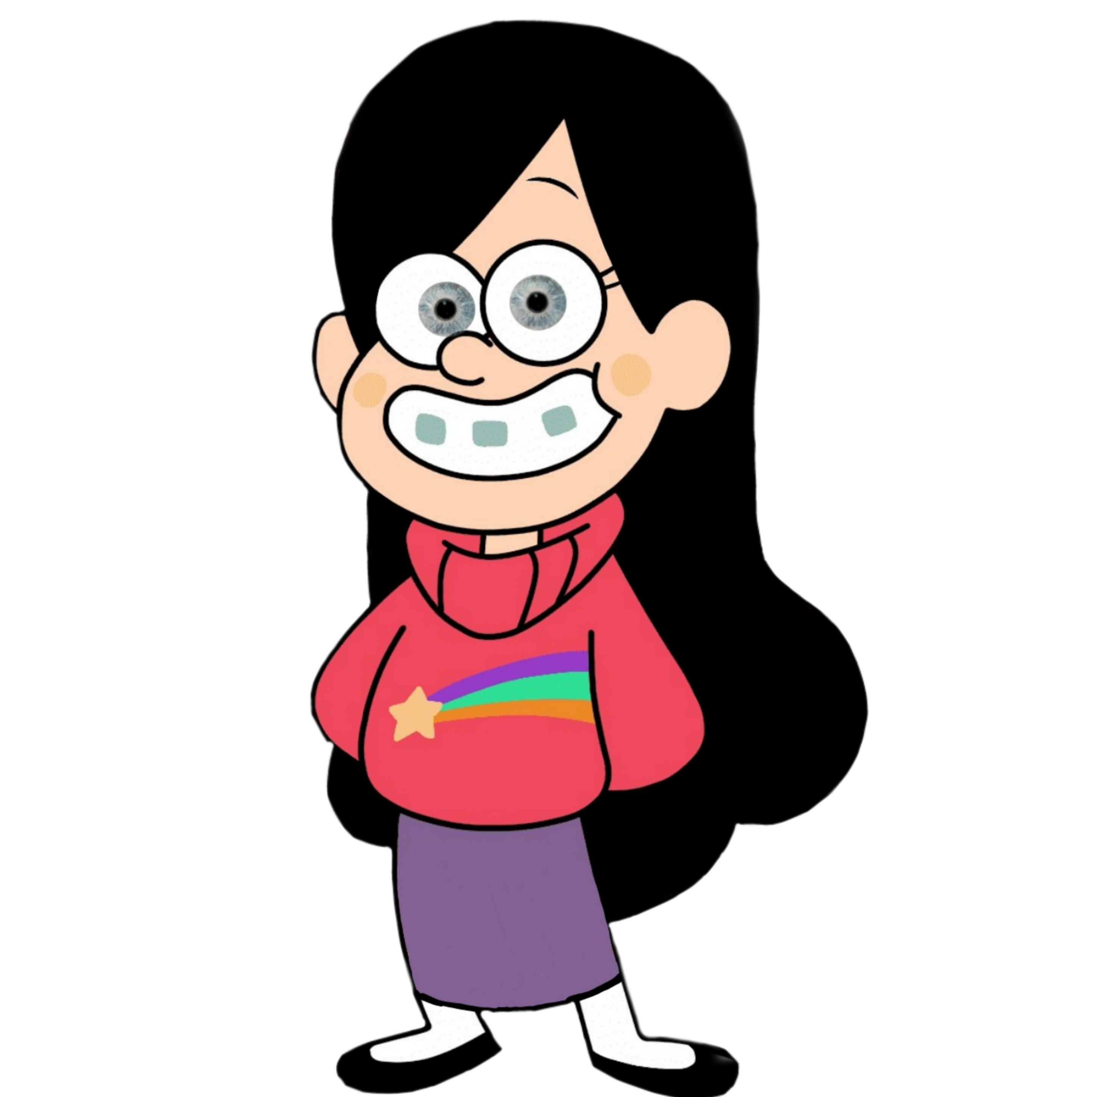
Достижения:
Помогает распределять финансы семьи с 13 лет
разработала проект по экономике, который получил наивысший бал
Роль:
Отвечает за финансы
Администратор
ЛЕРА
МАДИНА

Slide 13
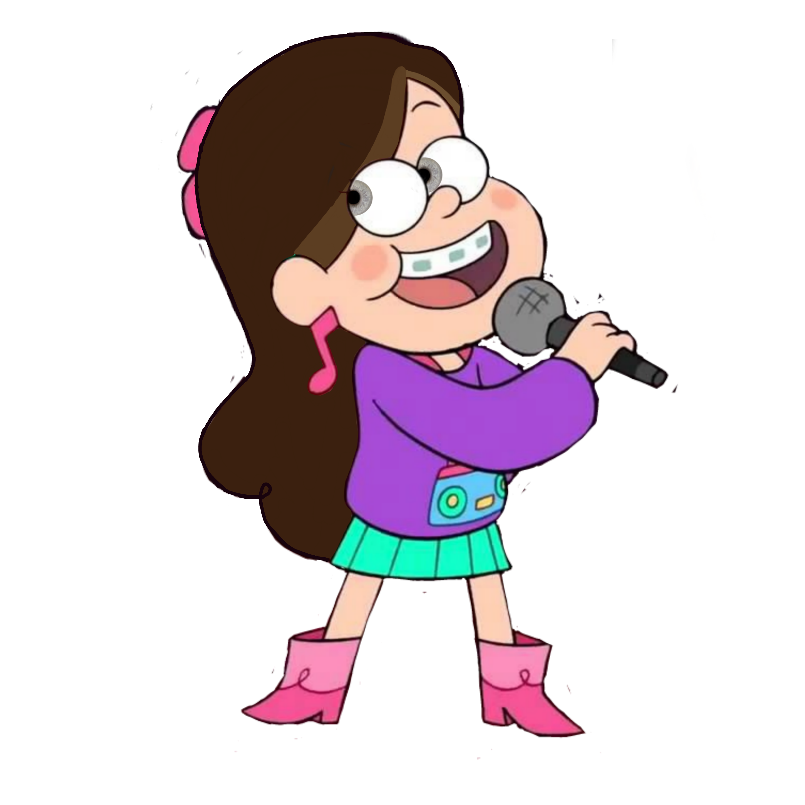
Достижения:
Участвовала в Зеленом яблоке
Выступает практически на всех мероприятиях ВУЗа
Роль:
Дизайн
Интегратор
МАДИНА
ПОЛИНА

Slide 14
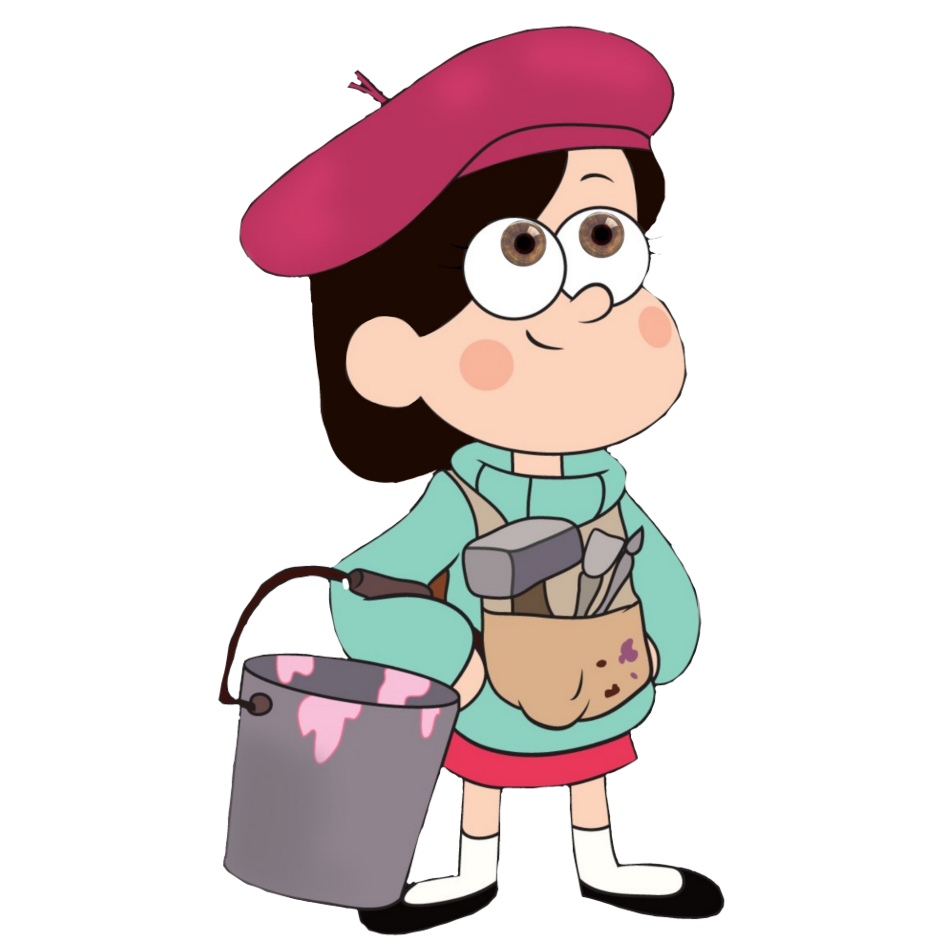
Достижения:
Разработала прототип приложения
Участвовала в художественных олимпиадах, где занимала призовые места
Роль:
Лидер
Вёрстка приложения
Интегратор
РЕНАТА
ПОЛИНА

Slide 15
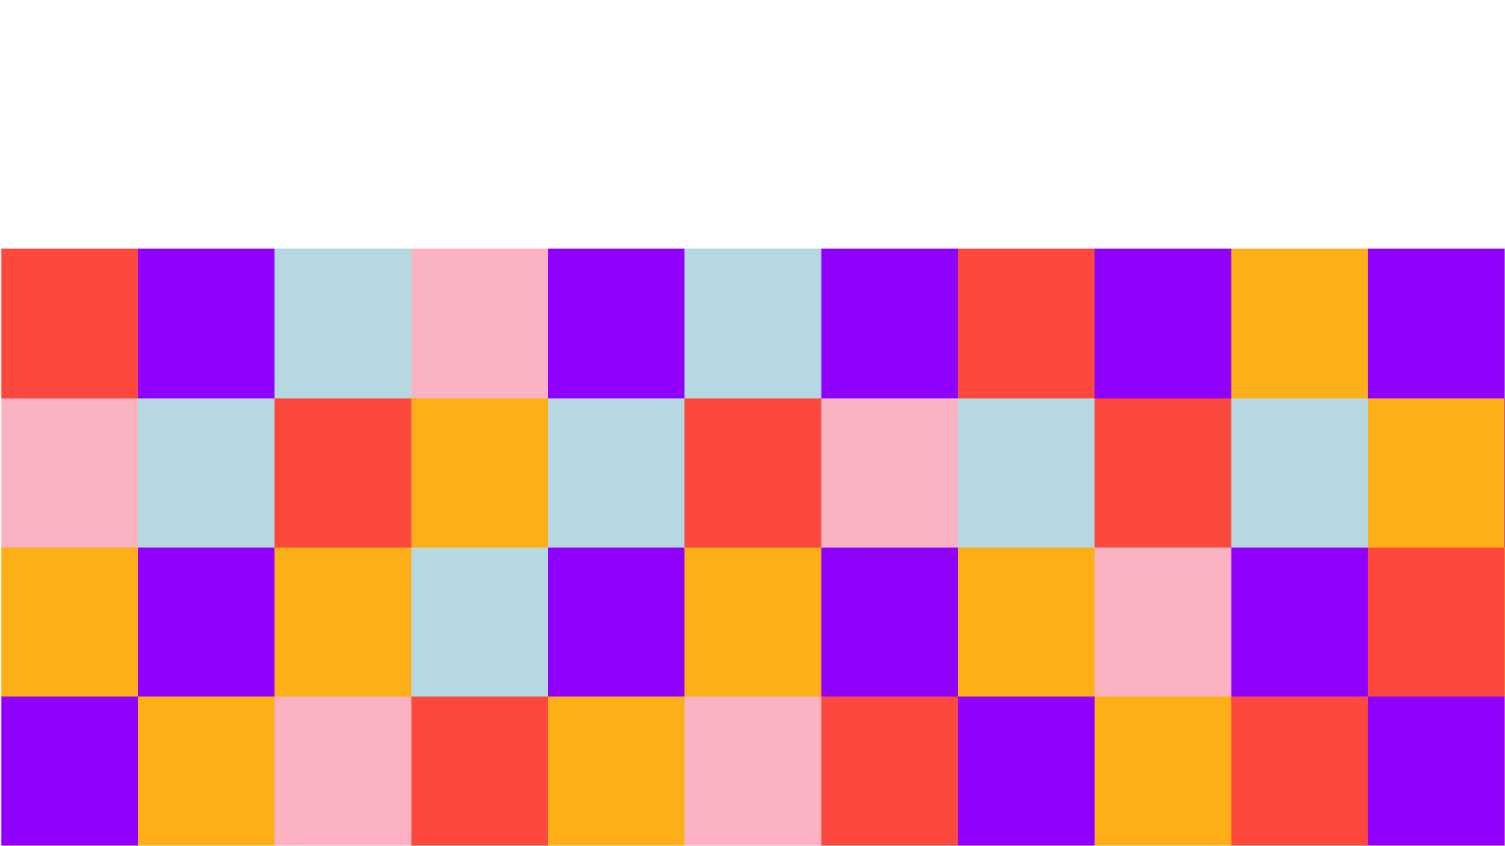












































*телефон лидера проекта

